Slide 1
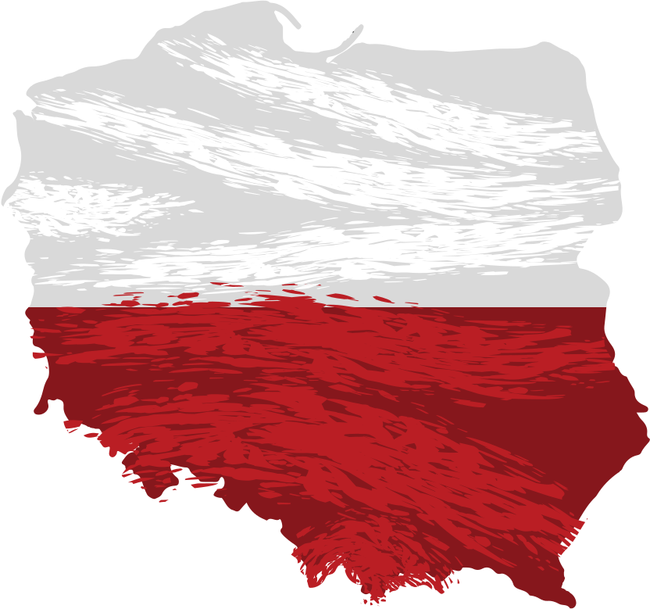
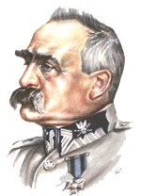
11 listopada
Święto Niepodległości

Slide 2
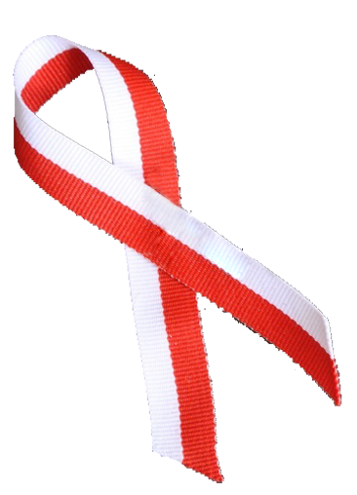
Polska to kraj piękniejszy od innych.
Wśród grusz i topól – dom rodzinny...
Być może gdzie indziej są ziemie piękniejsze
I noce gwiaździstsze, i ranki jaśniejsze,
Być może bujniejsza , zieleńsza jest zieleń
I ptaki w gałęziach śpiewają weselej
Być może gdzie indziej... lecz sercu jest droższa
Piosenka nad Wisłą i piasek Mazowsza

Slide 3

Zanim nadszedł upragniony dla Polaków dzień niepodległości, 11 listopada 1918 r., kraj nasz znajdował się 123 lata pod zaborami: rosyjskim, pruskim, i austriackim.
Czym jest wolność, wie ten, kto ją stracił. Ten, kto przeżył niewolę i śmierć widział braci.
Wolność – zwykle krzyżami się mierzy. Bohater narodowy polski walczył o wolność naszą i waszą, moją i twoją.
Prześladowani, na tułaczkę skazani nie tracili ducha, wierzyli, że polska odzyska niepodległość. Wiedzieli, że ojczyzna w sercach się zaczyna, że naród przetrwa.

Slide 4
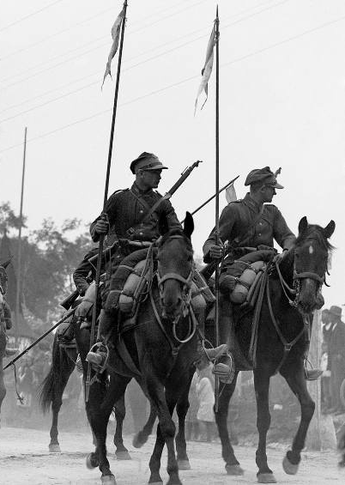
Na krwawy, matko idę bój
Żołnierska trąbka woła...
Żołnierski szary na mnie strój,
Lecz w ręku miecz anioła...
Na polach legnął śnieg błękitnie,
Lecz w duszy sad wiosenny kwitnie...

Slide 5


Przyszedł taki czas – dopiero na początku XX wieku. Czas, który do historii przeszedł pod nazwą I wojny światowej. Skłócone państwa zaborcze walczyły ze sobą. Walki miedzy zaborcami dawały nam szansę na odzyskanie niepodległości. 11 listopada 1918 r. zakończyła się I wojna światowa. Powstała sytuacja niezwykła, wszyscy trzej zaborcy przegrali wojnę, nie byli w stanie przeszkodzić w odrodzeniu państwa polskiego.

Slide 6
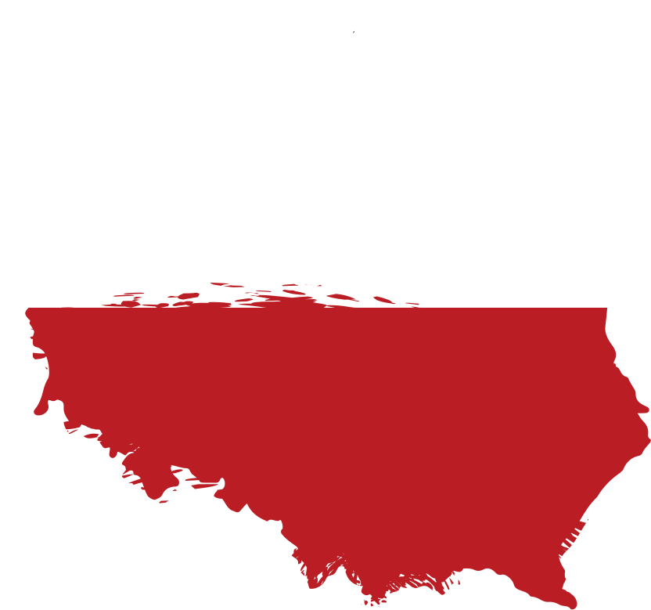
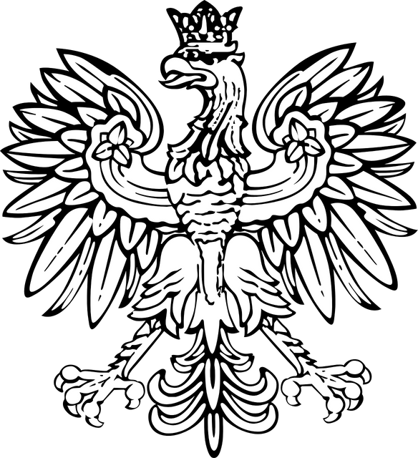
Jedenasty listopada data niesłychana
Polska po stu dwudziestu trzech latach niewoli
Wolna! Niepodległość odzyskała!
Postać każdego Polaka – z głębi serca rozjaśniała.
Już nie straszą nas carskich Kozaków knuty
Już nie depczą naszej ziemi rosyjskie
Austriackie czy niemieckie buty.
Już Polacy czują się jak w niebie – co to znaczy?
Być wolnym, we własnym domu, czuć się jak u siebie

Slide 7
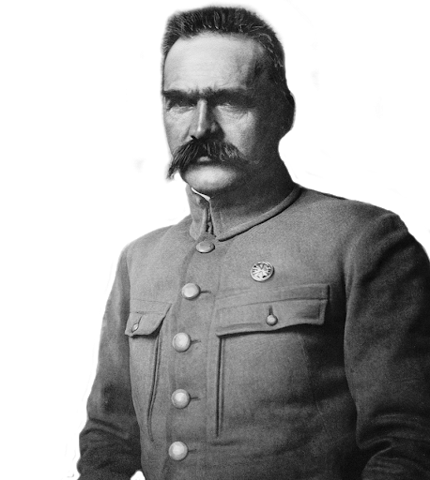
Polacy potrafili wykorzystać szansę, którą stworzyła historia. W październiku
1918 r. rozpoczął się proces wyzwalania ziem ojczystych spod obcej przemocy. Powstało kilka ośrodków władzy. Potrzebny był człowiek, który potrafiłby je zjednoczyć. Taką postacią okazał się Józef Piłsudski. 11 listopada 1918 r. przejął władzę nad wojskiem i został naczelnikiem państwa.

Slide 8
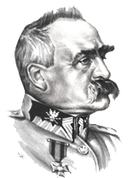
Polacy z radości aż piali.
W mig Józefa Piłsudskiego – naczelnikiem państwa obwołali.
Jak miło, wszędzie jak swojsko – ulicami maszeruje
Nie obce – lecz nasze polskie wojsko.
Wolność jest kochana – jak kochane zdrowie
Po długiej chorobie – każdy nam to powie.
Droga wolnej, radosnej Polski – nie była różami wysłana
Historia jej ciągle kłody pod nogi rzucała.

Slide 9
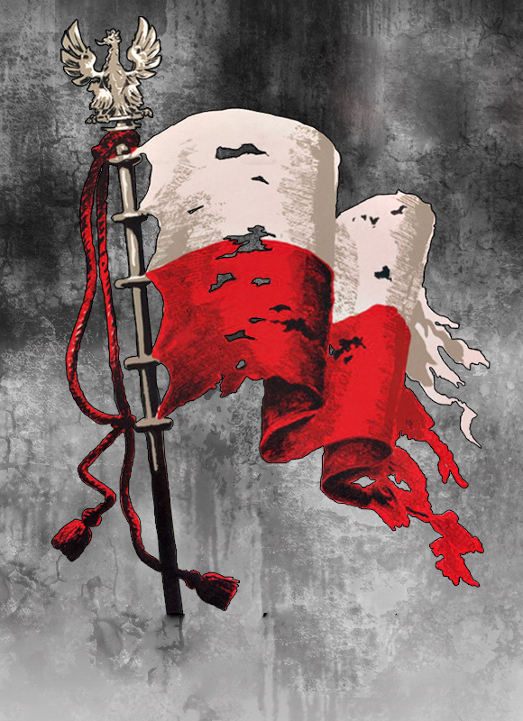
Warto się dzisiaj zasłuchać
W wiatru granie,
Bieg historii,
Pokoleń przemijanie.
Dziś ojczyzny uczyć się trzeba
W pochyleniu nad kołyską dziecka.
Żeby dzieci od zła uchronić
I nauczyć prawości serca.
Żeby słowo
„tak” – i – „nie”
nie znaczyło jednocześnie.
Żeby szczęście
W posiadaniu
Nie zamknęło się boleśnie.
Żeby wolność
W „róbta, co chceta”
Nie została zamieniona.
To jesteśmy winni tym,
Którzy przyjdą po nas.

Slide 10


Wznieśmy przeto piękną chorągiew pokoju,
By nasze dzieci nie zaznały gorzkiej doli,
By szczęśliwi byli druhowie nasi,
By okrutne wojny ludzi nie gubiły,
By wciąż królowały wolność i pokój.

Slide 11
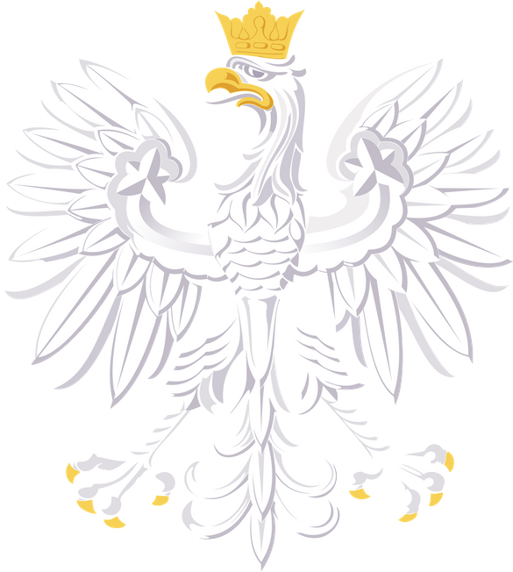

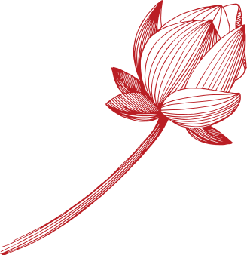
To Święto sprawia, że w zabieganym życiu stajemy na chwilkę i wspominamy naszych dziadków i pradziadków walczących o wolność. Składamy kwiaty pod pomnikami tych, którzy poświęcili dla nas życie.
Pamiętajmy, że ojczyzna to dobro najwyższe i trzeba je ciągle umacniać i stać na jej straży

Slide 12

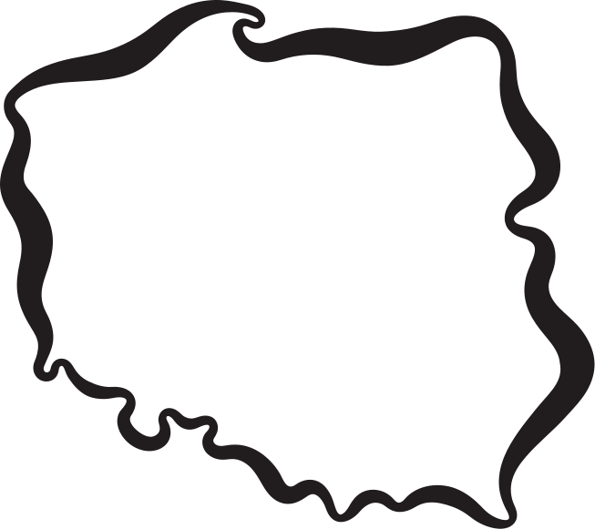
Uczniowie klasy 8c
wraz z wychowawcą mgr Justyną Andryszek dziękują za uwagę.

